Slide 1

Проблема скулшутинга и его профилактика в образовательных организациях
Ледкова О. Ю.
Педагог-психолог МАОУ «СОШ №56 г. Челябинска»
Руководитель ГМО педагогов-психологов образовательных организаций г. Челябинска

Slide 2
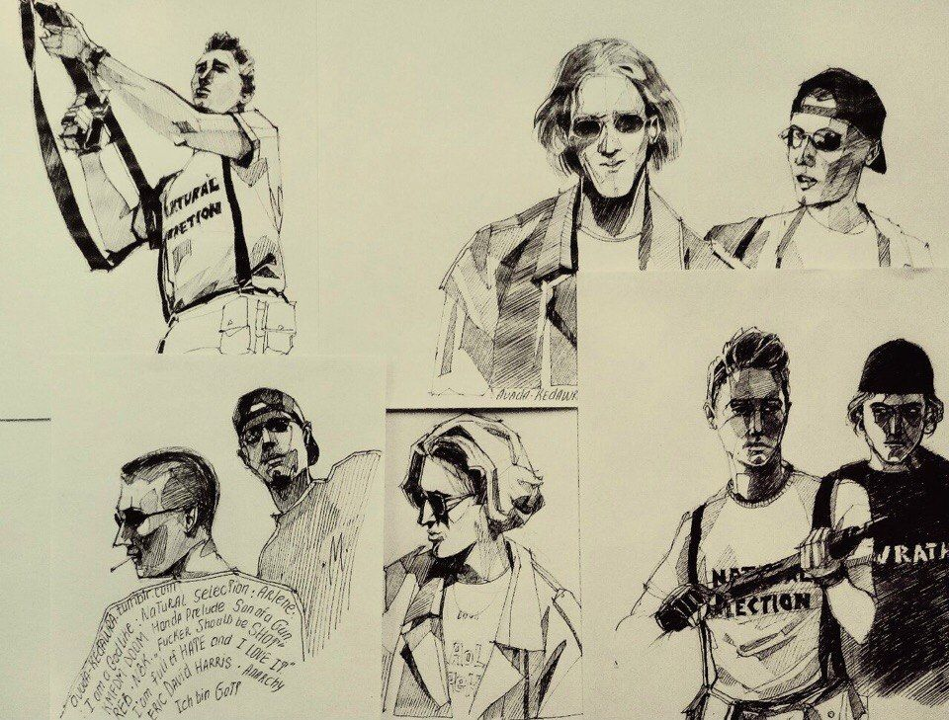
Скулшутинг – это вооруженное нападение учащегося или стороннего человека на обучающихся внутри учебного заведения

Slide 3
Общие причины скулшутинга
Внешние факторы:
Конфликтная обстановка в семье
Эмоциональная отрешенность близких людей
Нарушенная коммуникация в школе с социумом
Длительное социальное неблагополучие и т.д.
Внутренние факторы:
Затяжное депрессивное состояние
Личностная незрелость
Внушаемость

Slide 4
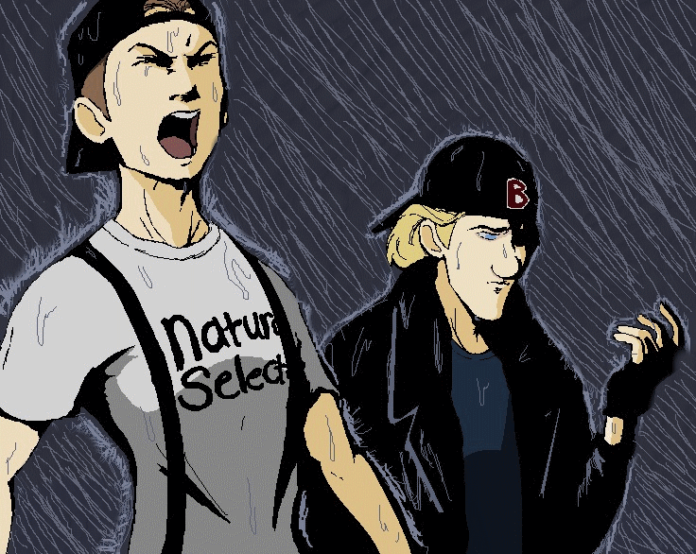
Особенности характера и личности подростков «группы риска»
Поведенческие особенности
Демонстративное поведение с целью привлечения к себе внимания, позёрство
Подражание авторитетному лицу
Частое вовлечение в конфликты, потребность в оппозиции, противнике
Ведение записей, постов,
дневников, видеозаписей,
в которых можно выразить
реальные состояния и чувства.

Slide 5
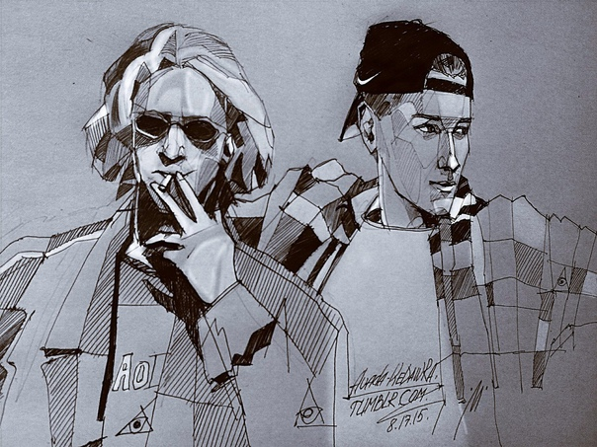
Особенности характера и личности подростков «группы риска»
Ценности и мировоззрение
Негативизм
Низкий уровень личностной ответственности
Отвержение трудовой деятельности
Курение и употребление алкогольных напитков
Использование в речи
нецензурной лексики
Побеги из дома, регулярные
пропуски уроков

Slide 6
Особенности характера и личности подростков «группы риска»
Семья и социальная среда
Семьи, в которых родные ребенка страдают алкогольной или наркотической зависимостью
Семьи, в которых родные ребенка страдают психическим расстройством
Семьи, где ребенок был наблюдателем или участником острого семейного конфликта
Моральное унижение ребенка взрослыми или травля и издевательства в среде сверстников

Slide 7
Психологический портрет
Лишены родительской заботы
Познали раннее унижение, травлю
Ранняя психологическая травма
Трудность формирования жизненных ценностей и ориентиров
Неадекватная самооценка
Отсутствие позитивных жизненных целей
Неумение взаимодействовать с окружающими
Неустойчивость психо-эмоциональной сферы

Slide 8
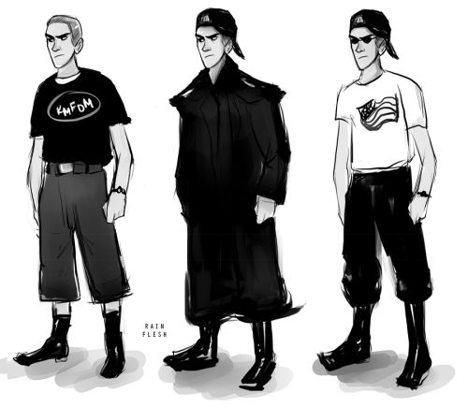
На что необходимо обращать внимание
Поведенческие маркеры
Резкие изменения в поведении
Замкнутость
Проявления отклоняющегося поведения
Вспышки агрессии, ярости
Изменения стиля одежды (широкие штаны, длинный плащ, ботинки «берцы»)
Склонность к насилию (к людям
и животным)

Slide 9
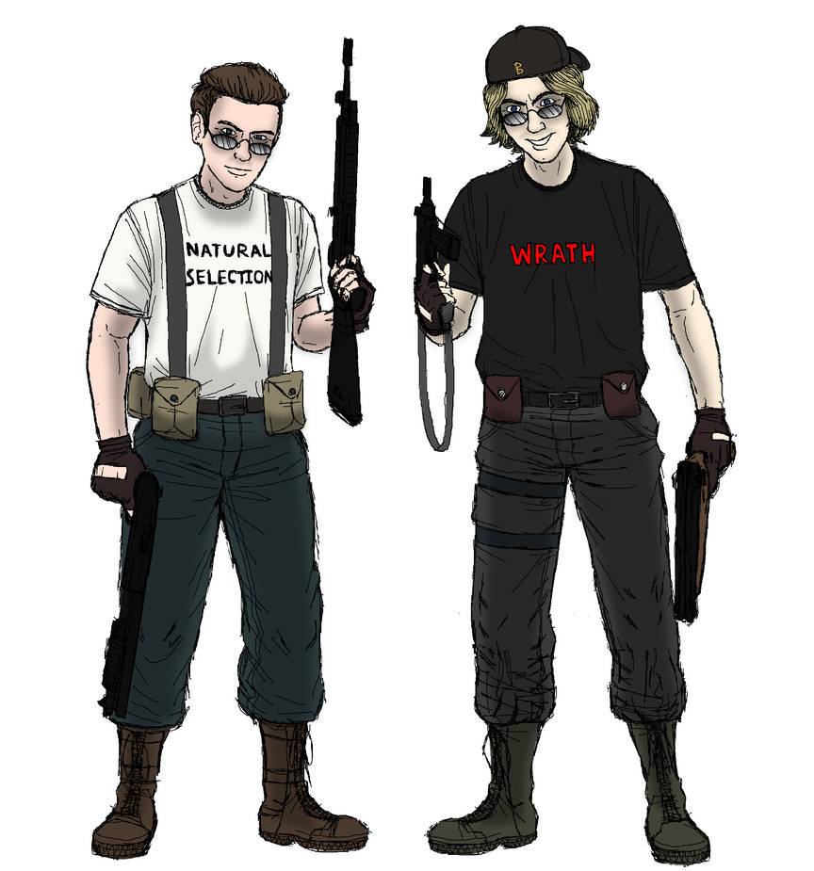
На что необходимо обращать внимание
Вербальные маркеры
Идеология А. Гитлера, А. Брейвика, Б. Таррента
Колумбайнер, колумбайн
Скулшутер, скулшутинг
«Апрельские мальчики»
В разговорах оправдание убийц,
серийных маньяков, преступников

Slide 10
Возможности профилактики
Использование всех возможностей ОО для эффективной профилактики случаев буллинга и скулшутинга.
Совет профилактики
Конфликтная комиссия
Школьная служба примирения
Школьный психолого-педагогический консилиум
Педагогический совет

Slide 11
Возможности профилактики
Главная задача – создание в ОО психологически комфортной безопасной среды, для всех участников образовательных отношений.
Распространение нулевой толерантности к буллингу: с младших классов вести просветительскую и психологическую работу не только с обучающими, но и с их родителями
Эффективнее организовывать школьные мероприятия (классные часы, тематические занятия, тренинги и т.д.) с акцентом на позитивное взаимодействие всех учащихся, формирование дружеских взаимоотношений.
Поддержка и развитие здоровых инициатив школьников: челенджи, флешмобы, фотокроссы, тематические акции и др.

Slide 12
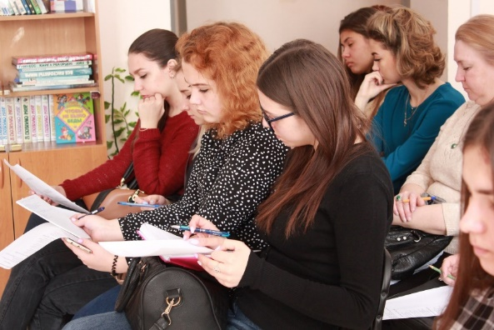
Возможности профилактики
Задача – работа с родителями для достижения двух целей: восстановление эмоциональных детско-родительских связей и сокращение цифрового разрыва.
Возможные формы работы – онлайн-школы родительской компетентности, тематические родительские собрания, родительские всеобучи.
Главное наше неравнодушие!

Slide 13
Возможности профилактики
На уровне каждого педагога, классного руководителя, педагога-психолога в ОО
Профилактировать и пресекать проявления травли в школе и классе.
Обращать внимание не только на проблемное поведение ребенка, но и на его сильные стороны, положительные качества и способности – это наиболее эффективная профилактика любого девиантого поведения.
Активнее развивать в школе и классе атмосферу сотрудничества и взаимопомощи (совместное принятие правил класса и школы, где прописаны взаимоотношения с детьми, которые строятся на принципах уважения, дружбы и поддержки каждого)
Эффективнее организовывать межведомственную работу специалистов в ОО (классные руководители, педагоги-психологи, социальные педагоги, заместители директоров по воспитательной работе, по безопасности и др.) в направлении работы с несовершеннолетними «группы риска»
Важно, чтобы профилактическая работа велась системно и качественно, а не от случая к случаю, с осознанным пониманием ответственности каждого сотрудника школы.

Slide 14
Полезные ссылки
Профилактика скулшутинга
Как говорить о сложном. 12 советов для беседы с детьми о скулшутинге
Ключевые установки для организации профилактической беседы с обучающимися по проблемам скулшутинга
Краткий конспект родительского собрания на тему: «Скулшутинг как современная угроза в образовательной среде»
Скулшутинг. О чем должен знать каждый. Информация для педагогов
Алгоритм действий педагога при получении информационной рассылки в сети Интернет о подготовке к нападению на образовательное учреждение

Slide 15

Куда можно обратиться педагогам и родителям

Slide 16
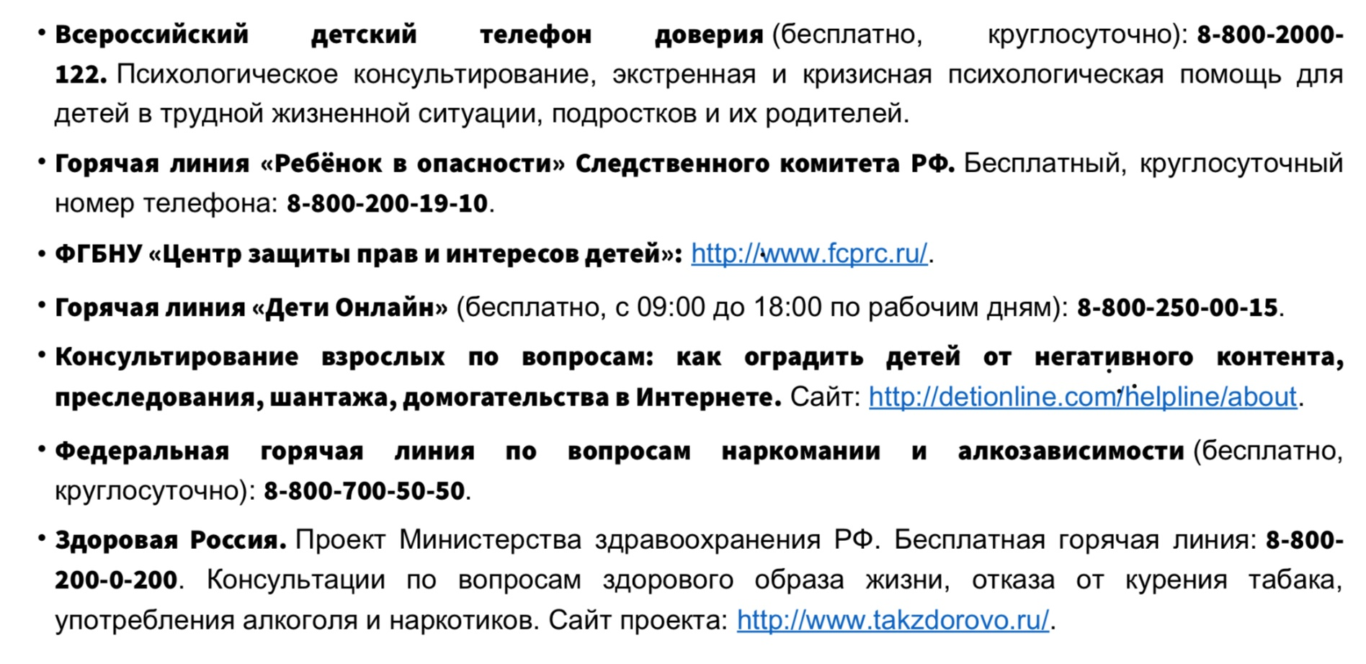
Куда можно обратиться педагогам и родителям

